Slide 1
Les biais cognitifs
Séminaire de médiation 27/11 – Bac 3 DROIT

Slide 2
« Le manipulateur agit masqué. Il reste évasif, parle de façon détournée, abreuve ses demandes de commentaires hors sujet. Il use de propos tordus. Il joue sur les non-dits, l'implicite, pour laisser croire. Bref, il appuie sur des ressorts psychologiques efficaces. En général, face à un tel personnage, on se dit : "Mais où veut-il en venir ? " Pour l'arrêter, il faut prendre du recul et mettre ces ressorts à jour. »
Alex Mucchielli (1), fondateur d'Enov Formation et de Jean-Louis Muller (2), auteur du blog Le management dans tous ses étatssur L'Express.

Slide 3
L’esprit critique
Chaque jour, que ce soit dans votre vie personnelle ou professionnelle, vous êtes amené à vous positionner sur divers sujets : un sujet d’actualité brûlant, un enjeu de société, un problème épineux au travail…
Or, ces sujets vous ne les connaissez pas forcément sur le bout des doigts, et c’est normal !
Peut-être vous êtes-vous alors posé les questions suivantes : comment me forger une opinion ? Comment faire le tri entre toutes les informations à disposition ? Comment amener les bons arguments ? Nous avons un élément de réponse : apprenez à exercer votre esprit critique !

Slide 4
Notes:
Qu’est-ce qu’un argument? Un bon argument? O utilise pas des vrais arguments dans la vraie vie. On va voir ce que l’on utilise.

Slide 5
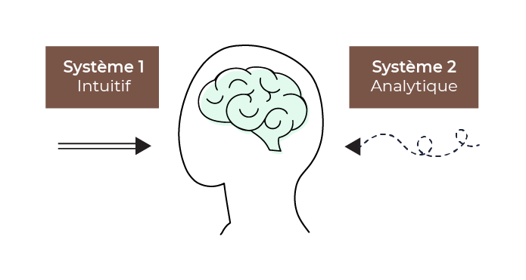
Biais cognitifs
Pour vous plonger dans le sujet, voici une petite énigme. Un croissant et un bonbon valent à eux deux 1,10€. Le croissant coûte 1€ de plus que le bonbon. Combien coûte le bonbon ?
Réponse ; 5 centimes
Votre cerveau a cherché le chemin le plus court pour se forger une conviction, et a utilisé un raccourci : il a gardé en tête les chiffres 1,10 et 1, a effectué un rapide calcul, pour aboutir à une conclusion erronée. Ces raccourcis se manifestent quand on utilise notre système intuitif, qui permet plus de « rapidité ».

Slide 6
Qu’est-ce qu’un biais cognitif?
Lors de discussions, nous sommes bombardés d’informations que notre cerveau doit percevoir, analyser, trier et parfois même stocker. Notre cerveau aime ce qui est cohérent, familier et constant, et pour maintenir cet équilibre sans dépenser trop d’énergie, il utilise des raccourcis.
=> Ces raccourcis sont appelés des heuristiques.
La plupart du temps, ces heuristiques nous aident dans notre vie quotidienne, pour décider et agir rapidement en limitant les efforts à fournir, notamment en situation d’incertitude.
Ces raccourcis empruntés par le cerveau nous viennent de nos ancêtres ! Ils sont un héritage de notre instinct de survie. Eh oui, à l'époque, il fallait agir rapidement pour faire face aux dangers.
=> Ces heuristiques nous facilitent la vie, la plupart du temps. Mais elles peuvent parfois entraîner des erreurs de jugement. On les qualifie alors de biais cognitifs.

Slide 7
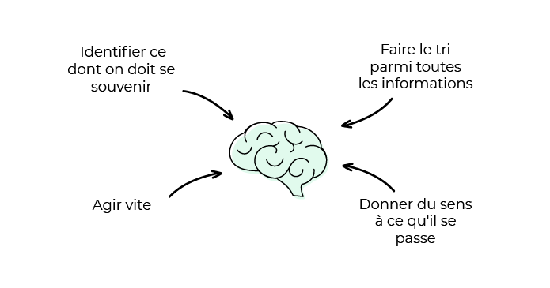
En résumé :
Le trop-plein d’information est nocif, donc on filtre en masse.
Ça ne va pas en s’arrangeant, alors on ne s’encombre que du strict nécessaire.
Il faut agir vite pour ne pas rater son tour, alors nous sautons directement aux conclusions.
Le manque d’informations rend confus, donc on remplit les trous.

Slide 9
Mais les solutions que nous avons trouvées pour régler les problèmes peuvent nous jouer des tours :
Nous ne voyons pas tout. Et certaines des informations que nous écartons/filtrons sont en fait utiles et importantes.
Notre mémoire renforce les erreurs. Une partie des choses dont nous nous rappelons le plus tard rendent les systèmes cités ci-dessus encore plus biaisés et plus dommageables pour nos processus de pensée.
Les décisions rapides peuvent être complètement nulles. Certaines des conclusions auxquelles nous sautons sont injustes, égoïstes et contre-productives.
Notre quête de sens peut générer des illusions. Nous imaginons parfois des détails qui ont été placés là par nos suppositions et construisons des intentions et des histoires qui n’existent pas vraiment.

Slide 10
Amusons-nous…
Un médiateur rassemble deux personnes autour de la table pour trouver une issue à un problème de « dette ».
Pierre a vécu en couple avec Marie durant 5 ans. Ils ont acheté une maison ensemble. Marie a financé l’achat de la chaudière et des matériaux sur ses deniers. Pierre, en revanche, a travaillé de ses mains dans la maison et a réalisé nombre de travaux d’amélioration du bien.
Le couple s’est séparé. Marie demande le remboursement complet des sommes qu’elle a « avancées ». Pierre avance qu’il a « travaillé manuellement dans la maison ».
-Le médiateur laisse les protagonistes exprimer leurs besoins et leurs ressentis.
-L’animateur distribue des biais cognitifs au fur et à mesure de la discussion.
Allez-vous les reconnaitre… ☺

Slide 11
Trop plein d’informations…
Le biais de confirmation
Le biais de négativité
Exemple :
« Comme vous l’avez dit, je suis une femme honnête, de conviction qui veut juste récupérer ce qu’elle a investi »
Le biais de confirmation consiste à donner plus d’importance aux hypothèses qui vont dans le sens de vos convictions ou opinions, et à donner moins de poids aux informations qui vont à l’encontre de ce que vous croyez. En d’autres termes, c'est “tirer la réalité à soi” en sélectionnant, interprétant et mémorisant les informations qui nous arrangent.
Ne retenir que les évènements négatifs (dramatisation) et négliger les positifs, exagérer les erreurs et minimiser les points forts. En effet, ce sont les informations qui nous apportent un désagrément qui frappent l'attention et qui sont mémorisées le plus facilement.

Slide 12
Surgénéralisation
Loki’s wager
Règle générale édictée à partir d’un fait spécifique.
Exemples:
« Il n’est pas venu au spectacle de la fête d’école. Il ne s’occupe pas de sa fille! »
« Tu manques d’argent pour tout! »
Consiste à décréter que, puisqu'un concept n'est pas clairement défini, il ne peut être discuté.
Exemple:
« Tu dis que j’ai une dette envers toi alors que tu ne peux même pas définir exactement ce que je te dois! »

Slide 13
De quoi devons-nous nous souvenir?
Étiquetage / préjugés
Biais égocentrique
Jugements définitifs que l’on pose sur soi-même ou sur les autres. Manière de catégoriser, de stigmatiser.
Exemple:
« Tes amis ne sont que des pique-assiettes »
« Je suis nul »
Le biais égocentrique (ou biais d'égocentrisme) consiste, pour une personne, à surestimer sa contribution..
Exemple:
« C’est moi qui ai tout fait dans cette maison »

Slide 14
Pas assez de sens…
La théorie des dominos
Le boniment
Cette tromperie consiste à prétendre qu'un argument doit être refusé car il mènerait progressivement à une catastrophe.
Exemples :
« Si je dois te rembourser, je vends tout et je termine sous un pont demain! »
« Si je t’écoute, je dois laisser tomber ta dette, te laisser ce que mes parents ont gagné durant leur vie! »
C'est le roi du bluff et de la mauvaise foi et il vous met en porte-à-faux face.
Exemples:
« Mais non, je n'ai jamais prétendu ça » Ou « Mais où est-ce que tu vas chercher tout ça? »

Slide 15
Nécessité d’agir vite
Raisonnement dichotomique
Menace à mots couverts / humiliation
(ad persona / ad hominem)
Loi du tout ou rien, sans nuance intermédiaire. Plus on sera dans des situations qui touchent à nos zones de vulnérabilité, plus on raisonne de façon dichotomique.
Exemples:
« C'est à prendre ou à laisser »
« Tu es avec ou contre moi »
« Tu acceptes le marché, ou tu vas dans le mur. »
Exemples:
« Tu t’obstines à tes risques et périls »
« J'en connais qui ne s'en sont jamais remis »
« J’ai le bras long ! »
« Franchement, je suis déçu, j’attendais mieux de toi! »
Notes:
Cours de communication Pourquoi on a choisi ette photo et qu’est-ce qu’elle veut dire?
Photographier les salles.

Slide 16
Raisonnement émotionnel
L’argument d’autorité fallacieux
Considérer ses sentiments comme des preuves.
Exemple:
« Tu ne peux pas refuser ça aux enfants ! »
« C’est mon opinion »
L’argument d’autorité consiste à invoquer une autorité lors d'une argumentation, en accordant de la valeur à un propos en fonction de son origine plutôt que de son contenu.
Exemple:
« Mes amies avaient raison. Elles avaient vu juste dans ton jeu. »

Slide 17
Notre cerveau est un organe formidable, malheureusement il est loin d’être parfait et les études sur son fonctionnement (sciences cognitives) le démontrent à foison. Confronté à des problèmes, il a mis en place des stratégies pour les résoudre, notamment des raccourcis de pensée qui sont spontanés et inconscients. Souvent très utiles, ces raccourcis peuvent parfois nous faire mal interpréter les choses. Ils sont également des leviers privilégiés pour ceux qui voudraient orienter notre interprétation.

